Slide 1


Giáo viên: Trần Thị Thu Trang

Slide 2




?

Slide 3
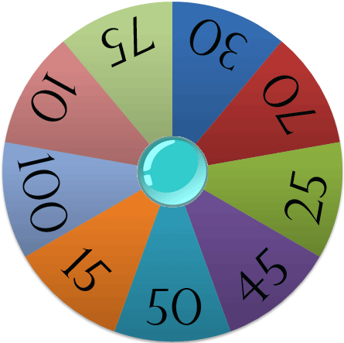






Có một hôm ếch cốm
Tinh nghịch nấp bờ ao
Mải rình bắt cào cào
Quên sách bên bờ cỏ
Đọc câu:
Ếch con thích đọc sách
Đọc vần
ach êch ich
Đọc từ:
Sách vở, chênh lệch,
tờ lịch
Start

Slide 4
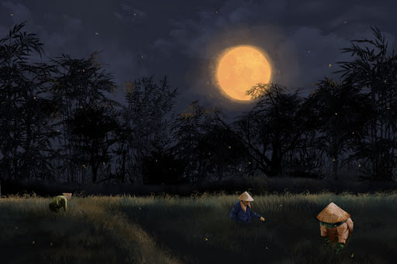
Đây là hình ảnh nào quen
thuộc của làng quê
Việt Nam

Slide 5
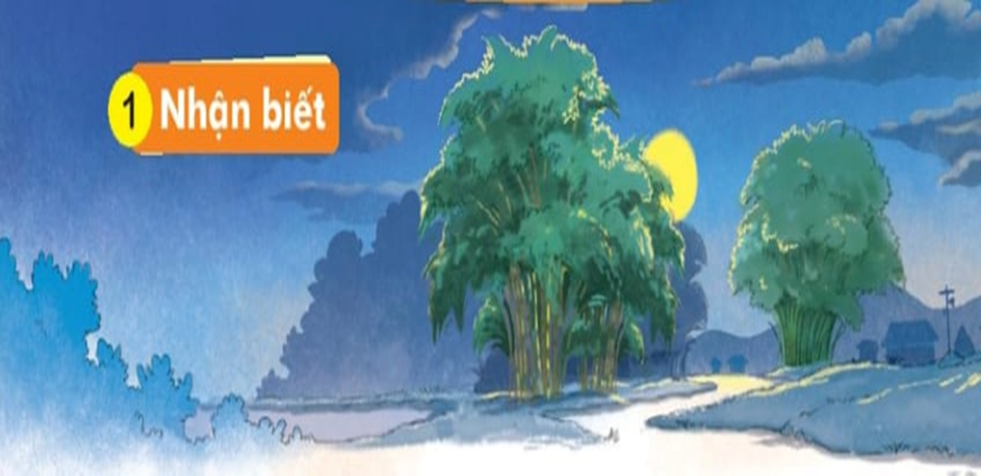
1
Nhận biết
Vầng trăng sáng lấp ló sau rặng tre.
ầng
ăng
ang
ăng

Slide 6
Bài 59
ang ăng âng
2
Đọc
ang ăng âng

Slide 7


ang ăng âng
s
ang
sáng

Slide 8


Mình cùng thi tài nhé!
Dãy 1: tạo và ghép tiếng có vần ang
Dãy 2: Tạo và ghép tiếng có vần ăng
Dãy 3: Tạp và ghép tiếng có vần âng

Slide 9
Dãy 1: Tạo tiếng có vần ang
làng rạng
sáng

Slide 10
Dãy 2: Tạo tiếng có vần ăng
bằng rặng
vẳng

Slide 11
Dãy 3: Tạo tiếng có vần âng
hẫng tầng
vâng

Slide 12

ang ăng
âng
s
ang
sáng
làng rạng sáng
bằng rặng vẳng
Hẫng tầng vâng

Slide 13


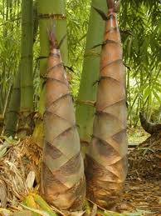

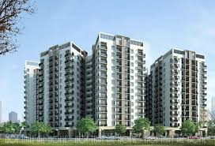
măng tre
cá vàng
nhà tầng

Slide 14


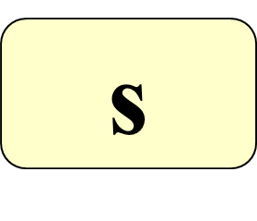
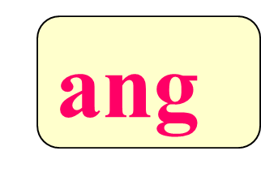




ang ăng
âng
làng
bằng
hẫng
rạng
rặng
tầng
sáng
vẳng
vâng
cá vàng
măng tre
nhà tầng

Slide 15





thư gi·n nhÐ!

Slide 16

3
Viết

Slide 17

3
Viết

Slide 18

3
Viết

Slide 19



vàng
măng
tầng

Slide 20


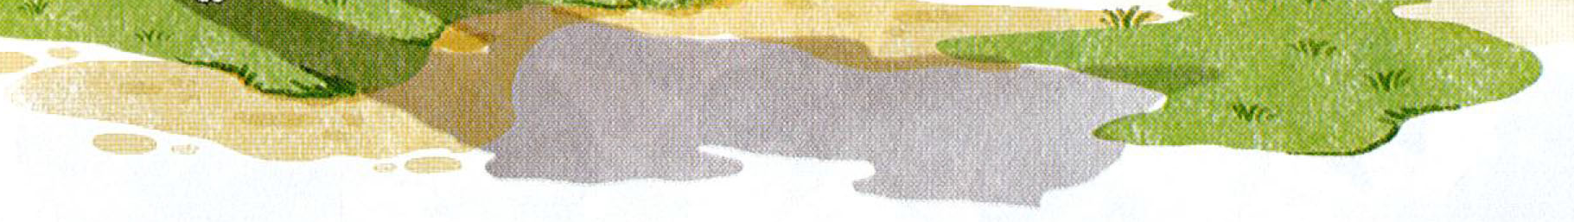
4
Đọc
Mèo con đi học
Hôm nay trời nắng chang chang
Mèo con đi học chẳng mang thứ gì
Chỉ mang một cái bút chì
Và mang một mẩu bánh mì con con

Slide 21



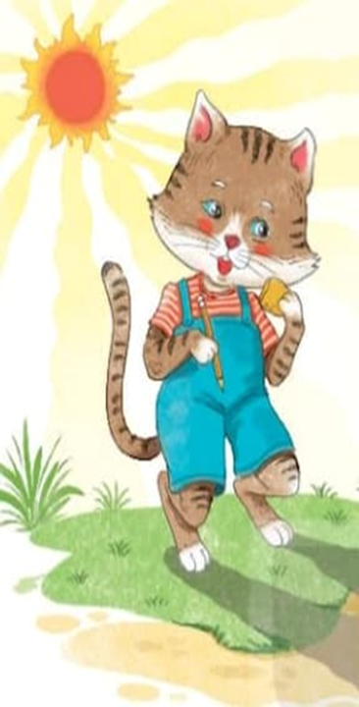
Mèo con đi học
Hôm nay trời nắng chang chang
Mèo con đi học chẳng mang thứ gì
Chỉ mang một cái bút chì
Và mang một mẩu bánh mì con con
Mèo con đi học có mang gì không?
Bài thơ nói về con vật gì?
Hôm nay thời tiết thế nào?
Khi đi học mèo con chỉ mang cái gì?

Slide 22
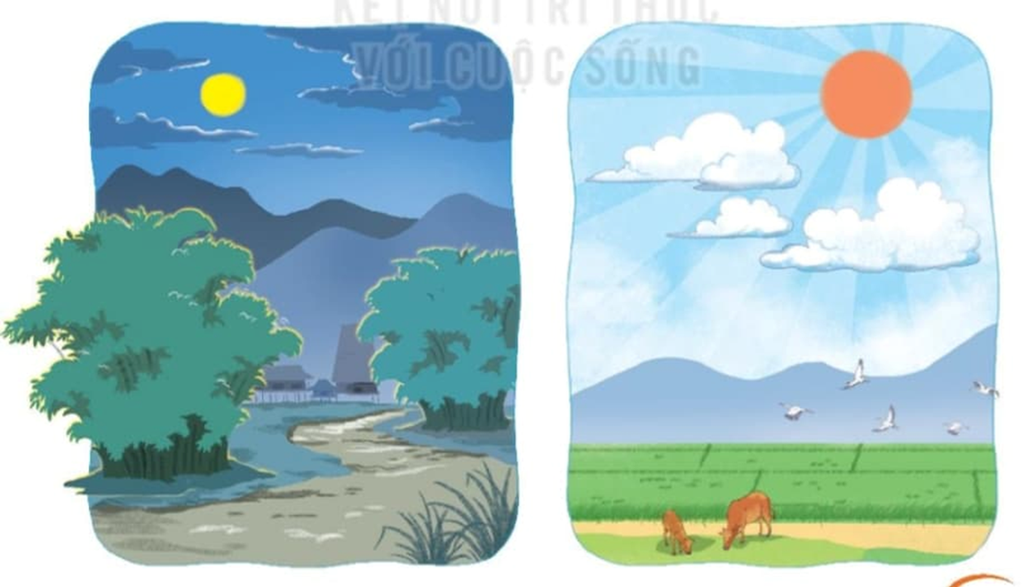
5
Nói
Mặt trăng và mặt trời

Slide 23
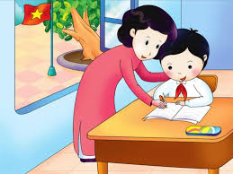
TiÕt häc ®Õn ®©y lµ hÕt råi.
C« xin t¹m biÖt c¸c con.

